Slide 1
Licenciatura en educación Preescolar
COMPUTO
“presentación en power point”
Sara Gabriela Vargas Rangel #20
1 B
Profesora. Diana Elizabeth Cerda Orocio
Saltillo Coahuila mayo 2021

Slide 2
El bullying

Slide 3
Índice
Que es?
Tipos de bullying
Causas
Consecuencias
Prevención de bullying

Slide 4
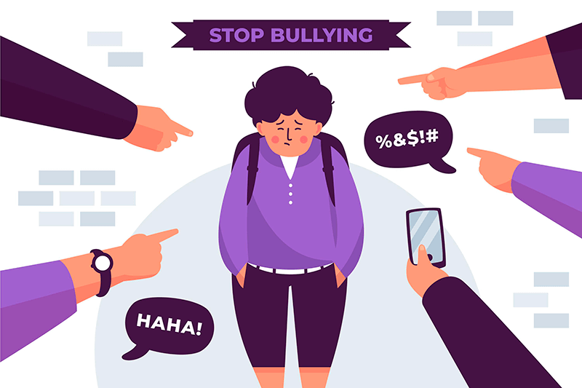
¿Qué es?
tipo de comportamiento violento e intimidatorio que se ejerce de manera verbal, física o psicológica entre niños y adolescentes durante la etapa escolar.
Se trata de una serie de maltratos continuos que son llevados a cabo de manera intencional por uno o varios agresores, con el propósito de agredir, generar inseguridad o entorpecer su desenvolvimiento escolar de la víctima.
El bullying suele ser practicado contra niños o jóvenes que se caracterizan por ser sumisos, tener dificultades para defenderse, presentar baja autoestima, ser inseguros o porque se diferencian de sus compañeros por diversos motivos.
Este tipo de maltrato puede ocurrir en diferentes lugares, como en espacios públicos o parques, pero fundamentalmente está relacionado con el entorno escolar, por lo que afecta a niños y adolescentes en sus relaciones con sus compañeros de estudios.
Índice

Slide 5
Tipos de bullying
Existen 5 tipos de bullying:
1. Bullying verbal. se caracteriza porque el acosador expresa su maltrato por medio de la palabra inventando historias, haciendo uso de amenazas, insultos, apodos, frases excluyentes o burlonas acerca de la apariencia, discapacidad o condición sexual.
2. Bullying Físico. Es el tipo de acoso más común, especialmente entre chicos. Incluye golpes, empujones e incluso palizas entre uno o varios agresores contra una sola víctima, En ocasiones, se produce también el robo o daño intencionado de las pertenencias de las víctimas.
Bullying Social. Conjunto de acciones que llevan a cabo los agresores a fin de excluir a una persona de un grupo social, bien sea ignorando su presencia, excluyéndola de una actividad, discriminándola por su situación económica, entre otras cosas.
4. Bullying sexual. Se presenta un asedio, inducción o abuso sexual o referencias malintencionadas a partes íntimas del cuerpo de la víctima. Incluye el bullying homófobo, que es cuando el maltrato hace referencia a la orientación sexual de la víctima por motivos de homosexualidad real o imaginaria.
5. Bullying cibernético. se lleva a cabo a través de los medios electrónicos y sus diversos canales de comunicación por los cuales se pueden enviar mensajes abusivos, ofensivos, compartir imágenes, vídeos o datos personales y hacer esta información pública con el fin de agredir a otro.
Índice

Slide 6
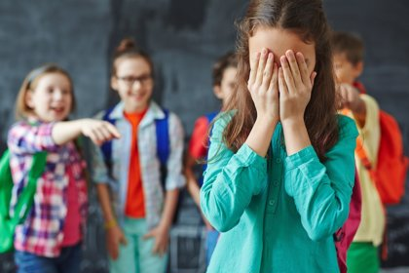
CAUSAS.
PERSONALES. Un niño que actúa de manera agresiva sufre intimidaciones o algún tipo de abuso en la escuela o en la familia.
ESCOLARES. Cuanto más grande es la escuela hay mayor riesgo de que haya acoso escolar , sobre todo si a este factor se le suma la falta de control.
FAMILIARES. El niño puede tener actitudes agresivas como una forma de expresar su sentir ante un entorno familiar poco afectivo
Índice

Slide 7
Consecuencias
En la victima:
Baja autoestima.
Trastornos emocionales.
Problemas psicosomáticos.
Depresión, ansiedad y pensamientos suicidas.
Pérdida de interés por los estudios, lo que puede desencadenar en un menor rendimiento y fracaso escolar.
Aparición de trastornos fóbicos.
Sentimientos de culpabilidad.
Alteraciones de la conducta: intromisión, introversión, timidez. aislamiento social y soledad.
Problemas en las relaciones sociales y familiares.
Baja responsabilidad, actividad y eficacia.
Síndrome de estrés postraumático.
Rechazo a la escuela.
Manifestaciones neuróticas y de ira.
Faltas de asistencia a la escuela e incluso abandono de los estudios
En el agresor:
Falta de control.
Actitud violenta irritable, impulsiva e intolerante.
Muestras de autoridad exagerada.
Imposición de sus puntos de vista y consecución de sus objetivos mediante la fuerza y la amenaza.
Relaciones sociales y familiares problemáticas.
Pérdida de interés por los estudios y fracaso escolar
Índice

Slide 8
Prevención del bullying
Los especialistas afirman que únicamente a través de una intervención simultánea sobre los individuos, sus entornos familiares y la institución educativa, es posible arrancar el bullying de raíz.
las escuelas tienen la obligación de fomentar la comunicación entre alumnos y docentes. Así se evita que los casos de maltrato sean invisibles para el personal de la institución, especialmente para los encargados de la disciplina y los encargados de la asistencia psicológica, de haberla.
La participación de los padres en ese sentido es clave, así como romper la comodidad de la indiferencia de los compañeros de clase: el abusador debe ser identificado, denunciado y su conducta rechazada por el grupo, de modo que la presión social recaiga sobre la conducta negativa, en lugar de sobre la víctima.
Por último, el empoderamiento de la víctima es siempre una herramienta útil, de la mano de la terapia psicológica.
Índice

Slide 9
Gracias

